Slide 1
Alcançar a Excelência de Clube
Chris Bunch – LION Managing Editor
Sanjeev Ahuja – Chief of Marketing & Membership
Dan Hervey – Brand & Creative Director
Stephanie Morales – Meetings Manager
Notes:
Bem-vindo à apresentação Alcançar a Excelência de Clube

Slide 2


Planeje o sucesso do seu clube
(Abordagem Global do Quadro Associativo)

Slide 3

Estarmos juntos é o começo. Permanecermos juntos é um progresso. Trabalharmos juntos é um sucesso.
- Henry Ford
3

Slide 4
Abordagem Global do Quadro Associativo para Clubes
Criar uma Equipe
Criar uma Visão
Criar um Plano
Criar Sucesso
1
Criar uma Equipe de Líderes de Clube
2
Criar uma visão, avaliar as necessidades e definir metas
3
Criar um plano para alcançar nossas metas
4
Criar Sucesso
4

Slide 5
Criar uma Equipe de Líderes de Clube
Líderes atuais: Identificar quem pode realizar e liderar o desenvolvimento da estratégia.
Líderes futuros: Incluir Leões que podem servir como líderes futuros. Leões que ocuparam cargos de liderança, que podem oferecer ideias, apoiar e estar interessados no futuro do clube.
Faça uma pesquisa com os associados: Obtenha uma perspectiva completa das necessidades do seu clube. Procure um grupo diversificado de associados que represente o clube, ou em clubes menores, envolva o maior número possível de associados (associados estabelecidos, novos, Jovens Leões, profissionais) para entender as suas necessidades e envolver seus talentos.
5

Slide 6
Criar uma visão, avaliar as necessidades e definir metas
Aumentar o quadro associativo do clube
Revitalizar o clube com novas oportunidades de serviço
Rejuvenescer o clube com novos associados
Destacar-se no desenvolvimento de liderança e funcionamento do clube
Compartilhar as realizações do clube com a comunidade
2
3
1
4
6
Notes:
Criar uma visão, avaliar as necessidades e estabelecer metas nas áreas de
Rejuvenescer seu clube com novos associados
Revitalizar o clube com novas oportunidades de serviço
Destacar-se no desenvolvimento de liderança e funcionamento do clube
Compartilhar as realizações do clube com a comunidade

Slide 7

Área de enfoque 1
Rejuvenescer clubes com novos associados
Perguntas para discussão
Que oportunidades existem para expandir o quadro associativo?
O que nós precisamos fazer para recrutar melhor os associados?
Por que os associados não estão se afiliando ao nosso clube?
Por que as pessoas se afiliam ao nosso clube?
7
Notes:
Discutir as questões deste slide e falar sobre a importância

Slide 8
Área de enfoque 2
Revitalizar os clubes com novas oportunidades de serviço
Perguntas para discussão
Os projetos de serviços do clube são relevantes para as necessidades atuais da comunidade?
Os associados estão entusiasmados e envolvidos ativamente nos projetos de serviços?
A liderança do clube é receptiva às ideias dos associados para novas ideias de serviços?
Nossos projetos de serviço atraem novos associados?
8
Notes:
A Área de enfoque 2 é sobre Revitalizar os clubes com novas oportunidades de serviço

Slide 9
Área de enfoque 3
Destacar-se no desenvolvimento da liderança e operações do clube
Perguntas para discussão
Os dirigentes do clube participam de treinamento para o respectivo cargo?
Os associados são incentivados a assumir cargos de liderança?
Os associados participam regularmente das funções do clube?
Será que você precisa reconsiderar o formato das reuniões do clube?
9
Notes:
A área 3 cobre destacar-se no desenvolvimento da liderança e operações do clube

Slide 10
Área de enfoque 4
Compartilhar as realizações do seu clube com a sua comunidade
Perguntas para discussão
O clube é ativo nas redes sociais (Facebook, Instagram, Twitter)?
O seu clube tem um e-clubhouse ou website?
Como você está mantendo o público informado sobre seus eventos?
Incluímos mensagens de boas-vindas que incentivam as pessoas a aderir?
10
Notes:
A área 4 abrange compartilhar as realizações do seu clube com a sua comunidade

Slide 11
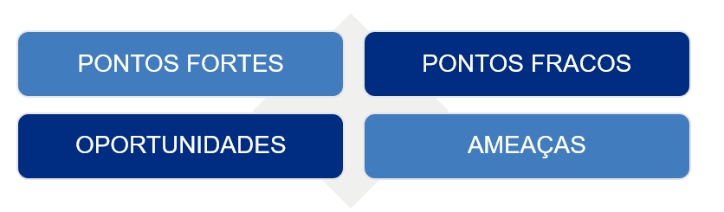
Análise SWOT
Potencializar nossos pontos fortes
Administrar nossos pontos fracos
Aproveitar as oportunidades
Minimizar o impacto das ameaças
11
Notes:
Use a análise SWOT para identificar necessidades e definir metas estratégicas.
Potencializar nossos pontos fortes
Administrar nossos pontos fracos
Aproveitar as oportunidades
Minimizar o impacto das ameaças

Slide 12

RECURSOS PARA APOIAR AS ÁREAS DE ENFOQUE
12

Slide 13
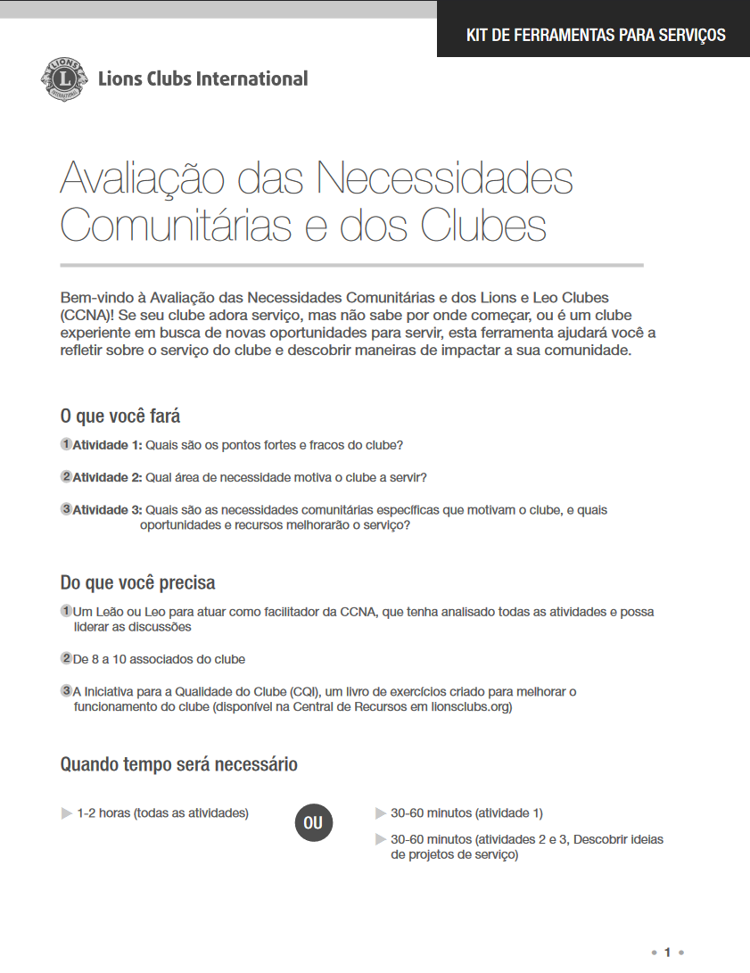



Recursos
13
Notes:
Avaliação das necessidades do clube e da comunidade – Destina-se a fornecer recomendações e ajudar seu clube a refletir sobre os serviços e descobrir novas maneiras de impactar a comunidade.
O seu clube, a sua maneira – Este guia fornece um processo passo a passo para ajudar seu clube a personalizar e realizar reuniões bem planejadas, implementadas e divertidas; e aumentar o companheirismo e a satisfação dos membros.
Iniciativa para a Qualidade do Clube – Esse recurso ajuda o clube a explorar como podem melhorar continuamente e é simples o suficiente para ser usado como uma ferramenta de planejamento anual. Ele incentiva a participação de todos os associados.
Guia do Assessor do Quadro Associativo de Clube – Projetado para ajudar você a apoiar os associados atuais e novos e garantir que eles tenham uma experiência significativa, impactante e gratificante como parte do clube.

Slide 14



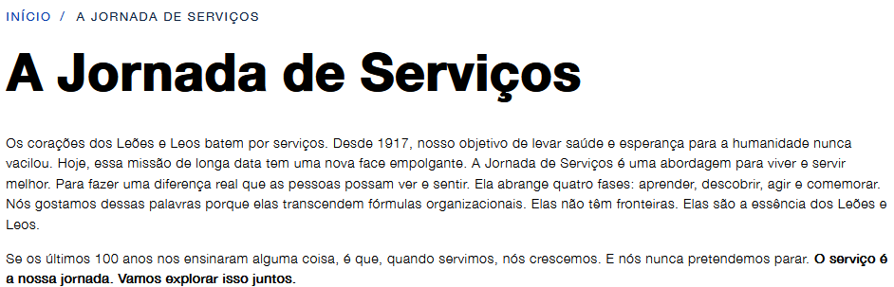
Recursos
14
Notes:
Guia de Satisfação dos Associados - Descreve um processo de três etapas para ajudar a aumentar a satisfação entre os associados do clube e fornece algumas dicas sobre barreiras comuns à satisfação dos associados.
Simplesmente convide! Guia de Recrutamento de Novos Associados: Visa guiar o clube pelo processo de recrutamento de novos associados e gerenciamento eficaz do crescimento do clube.
Guia do assessor de marketing: Inclui dicas para trabalhar com vários canais de mídia, ideias sobre como divulgar sua mensagem e acesso aos recursos oferecidos por LCI, que podem ser usados pelos clubes locais.
Avaliação da Saúde dos Clubes: ajuda a acompanhar o aumento do quadro associativo.
A Jornada de Serviços: Abrange quatro frases simples: Aprender, Descobrir, Agir e Comemorar.

Slide 15

Recursos
15
Notes:
O Guia para Solução de Problemas para clubes identifica problemas comuns de clube e oferece recursos com possíveis soluções.

Slide 16
DEFINIR METAS
16
Notes:
Vamos falar sobre como estabelecer metas

Slide 17
S
M
A
R
T
S
M
A
R
T
pecific (Específica)
easurable
(Mensurável)
ctionable
(Alcançável)
ealistic
(Realista)
ime Bound (Delimitada)
Garante que o objetivo esteja claro.
Os referenciais e o progresso têm que ser mensuráveis.
Cada meta tem que ser alcançável.
Calendário que trace o cronograma do progresso.
Desafiadora, mas não ilusória.

Slide 18
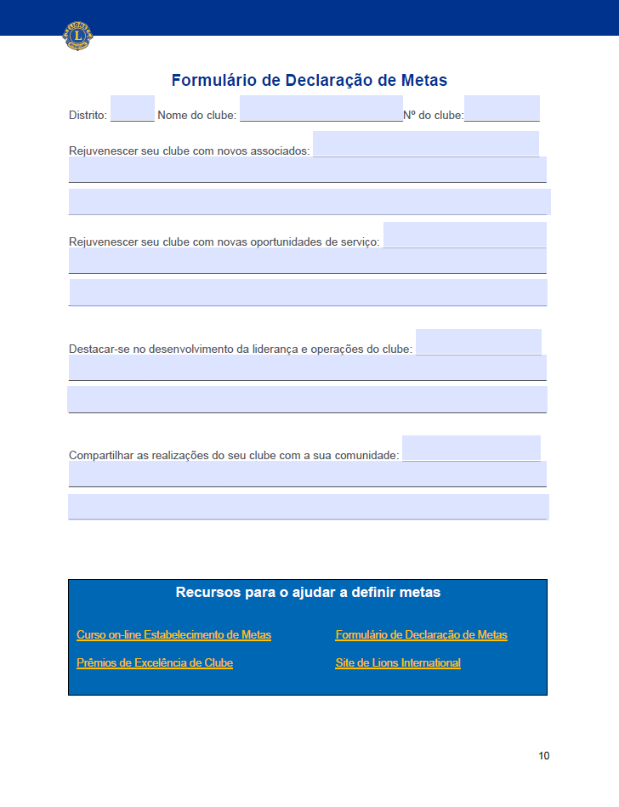

aa
Formulário para a Declaração da Meta
18
Notes:
Incentive seu clube a usar este formulário e ajude a definir metas para o clube

Slide 19
Criar um plano para alcançar nossas Metas
19

Slide 20
Criar um Plano para alcançar nossas metas
DESENVOLVA SEU PLANO DE AÇÃO, definindo os passos a serem tomados para alcançar suas metas.
Este passo delineará como a meta vai ser alcançada (etapas da ação), quando cada etapa será concluída, quem será responsável pela etapa e como você pode determinar que cada etapa foi concluída. A planilha do plano de ação é uma ferramenta que poderá usar conforme desenvolve um plano para alcançar cada meta. Juntos, os planos para cada meta abrangem a sua Visão.
Para cada área
O que? (Declaração de meta)
Como? (Etapas de ação)
Quando? (Prazo para conclusão)
Quem? (Pessoas responsáveis pela ação)
Como vai saber? (Como saberá se foi realizada)
20

Slide 21
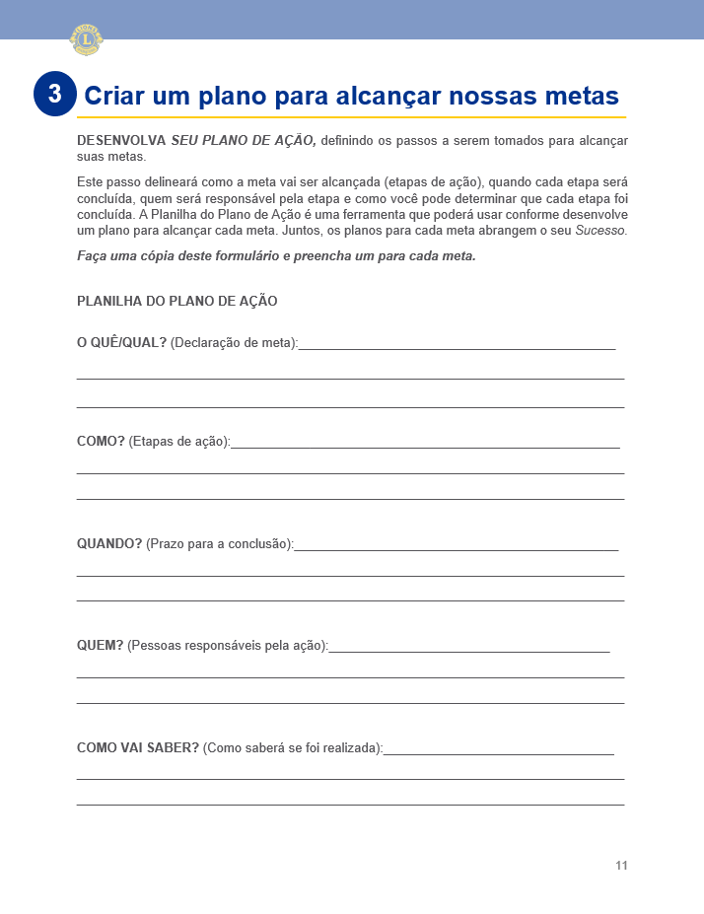
aa
Planilha do plano de ação
Faça uma cópia deste formulário e preencha um para cada meta
21

Slide 22
CRIAR SUCESSO
22
Notes:
Vamos dedicar um tempo para discutir a fase criar do sucesso

Slide 23
Criar Sucesso
Compartilhar
Apoiar
Reconhecer
Avaliar
Mudar
Para ter sucesso:
COMPARTILHAR
APOIAR
RECONHECER
AVALIAR
MUDAR
23
Notes:
Cada apresentador receberá um tópico (listado abaixo). Outros podem participar e oferecer conselhos também.
Compartilhar a Visão do seu clube com todos os associados, para que estejam cientes sobre o que o clube deseja alcançar, juntamente com suas funções em alcançar as metas do clube. É muito importante para a saúde e vitalidade de qualquer clube que seus associados se sintam conectados ao sucesso do clube.
Apoiar os associados comprometidos com o plano, garantindo que tenham os recursos de que precisam para ter sucesso. Os líderes devem consultar os associados para certificarem-se de que se sentem apoiados e recebem a orientação de que precisam.
Reconhecer marcos para que os associados se sintam valorizados e saibam que estão seguindo na direção certa. Toda jornada começa com um simples passo. Reassegure os associados com frequência para mantê-los motivados e engajados. Não mantenha o seu sucesso em segredo! Compartilhe o sucesso com a sua comunidade para envolver associados (e possíveis associados) que tenham a mesma opinião!
Avaliar o plano. Também é vital avaliar seu plano com frequência. Conforme as circunstâncias mudam, seu plano pode necessitar de uma revisão. A criação da Visão inicial é apenas o começo. Mantenha-a viva e relevante, medindo o progresso e reunindo as opiniões dos associados do clube rotineiramente. Assim é como você vai realizar os resultados desejados.
Mudar o plano. Não tenha medo de mudar o plano à medida que as oportunidades mudam para mantê-lo relevante. Reveja regularmente o plano, avalie as necessidades e refina as etapas de ação. Mantenha os associados do plano envolvidos nas decisões para que permaneçam envolvidos e comprometidos.

Slide 24

LEMBRE-SE DE
COMEMORAR
24
Notes:
Celebrar um clube é importante. TJ PARA FAZER UM DISCURSO AQUI

Slide 25

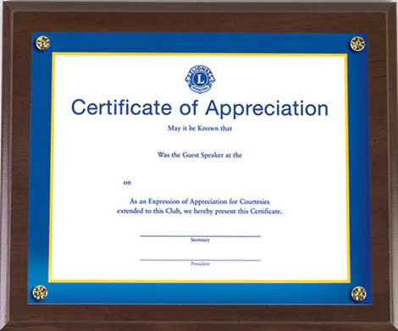
Lembre-se de comemorar
A Lions Shop é uma maneira fácil de solicitar certificados, placas e muito mais para comemorar. Se você tiver dúvidas sobre materiais para clube, envie um e-mail para orderdetails@lionsclubs.org.
25
Notes:
A Lions Shop é uma maneira fácil de comemorar os Leões. Muitas coisas estão disponíveis para encomenda.

Slide 26
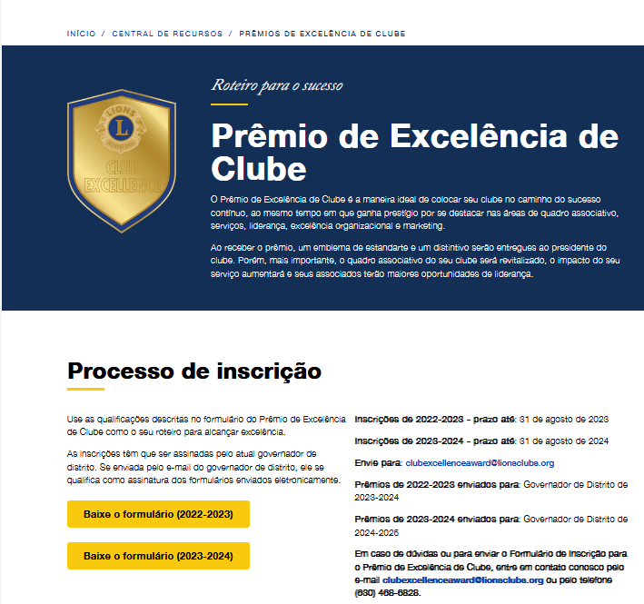

Prêmio de Excelência de Clube
26
Notes:
O Prêmio de Excelência de Clube é uma ótima maneira de um clube ser reconhecido por seu trabalho. Esta é a sua página inicial para o Prêmio de Excelência de Clube. O formulário de inscrição e os recursos úteis estão disponíveis para você aqui. A webpage está dividida em seções que se alinham ao formulário de inscrição para o prêmio.

Slide 27
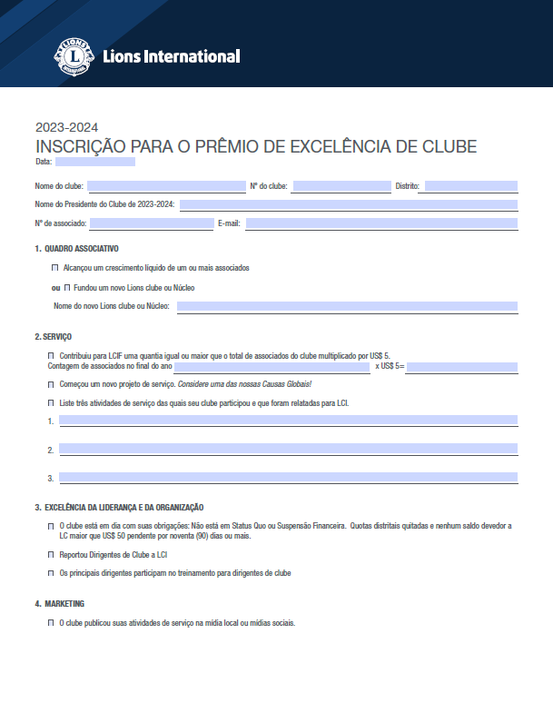
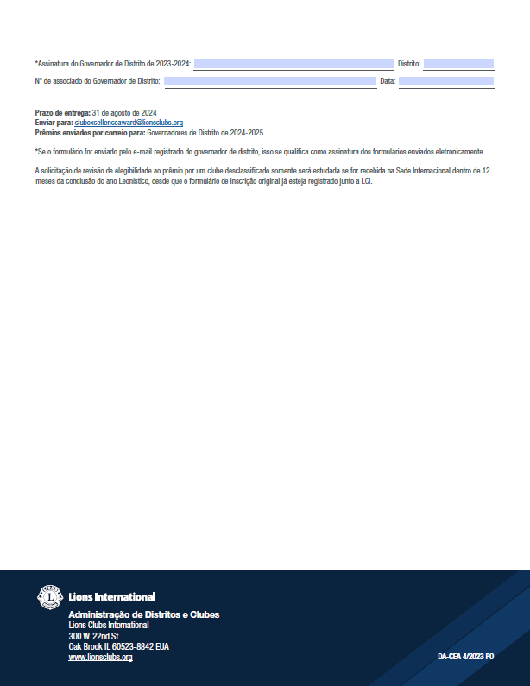


Prêmio de Excelência de Clube
Distintivo
Emblema de Estandarte
27
Notes:
O roteiro para alcançar a excelência no clube. Este formulário de inscrição deve ser revisado no início de cada ano Leonístico. Os critérios se concentram em 4 áreas:
Os clubes devem analisar o formulário no início do ano e usá-lo como seu roteiro para alcançar a excelência do clube.
Quadro associativo: Alcançou um crescimento líquido de um ou mais associados Ou Fundar um novo Lions clube ou núcleo no ano Leonístico vigente
Serviço: Contribuiu para LCIF uma quantia igual ou maior que o total de associados do clube multiplicado por US$ 5. Um novo projeto de serviço iniciado Considere uma de nossas causas globais! Liste três atividades de serviço das quais seu clube participou e que foram relatadas para LCI.
Excelência organizacional e de liderança e organizacional: O clube estar em dia com suas obrigações (não estar em status quo ou suspensão financeira: quotas distritais pagas e nenhum saldo não pago a LCI superior a US$ 50 que esteja em aberto por 90 dias ou mais). Dirigentes de clube reportados a LCI Participação dos principais dirigentes em um treinamento de dirigentes de clube
Marketing: Publicação das atividades de serviço na mídia local e mídias sociais pelo clube.
Os clubes fundados antes de 1º de janeiro qualificam-se.

Slide 28
Informação de Contato de LCI
Telefone: (630) 468-6859
E-mail: iberoamerican@lionsclubs.org
Página da Internet: https://www.lionsclubs.org/pt/resources-for-members/resource-center/improving-club-quality
Notes:
A equipe da Divisão de Administração de Distritos e Clubes está aqui para apoiar você. Neste slide estão as informações de contato.
Neste momento, gostaríamos de abrir para qualquer dúvida que você possa ter.

Slide 29
OBRIGADO!
29

